Slide 1
3. Hafta
Ağırlık
Basınç
Yoğunluk
Özgül Ağırlık

Slide 2
AĞIRLIK ÖLÇÜMÜ
1. Kütle ve Ağırlığın Tanımı
Kütle; bir cismin, bulunduğu yere, sıcaklığa, basınca ve yerçekimine bağlı olmayan, değişmeyen madde miktarıdır. bir maddenin tanecik sayısı ne kadar fazla ise o maddenin kütlesi de o kadar büyük olur. Maddenin tanecik sayısı kütlesi ile doğru orantılıdır. m ile gösterilir ve birimi kg’dır.
Ağırlık; maddenin her taneciğine uygulanan yer çekimi kuvvetinin bileşkesidir. Diğer bir ifade ile bir cisme etki eden yer çekimi kuvvetine o cismin ağırlığı denilir. Cismin kütlesi ne kadar büyük ise daha çok yer çekimine maruz kalacağı için ağırlığı da o kadar büyük olur. Ağırlık G ile gösterilir. Birimi Newton (N) veya dyne (dyn)’dir. Ağırlık vektörel ve yönlü bir büyüklüktür.
Ağırlık= Kütle x Yerçekimi ivmesi
G=m.g
g, Yer çekimi ivmesi olup birimi m/s² ve g= 9,81 m/s²’dir. ağırlığın birimi kg.m/s² olur.
Kütle temel birim iken ağırlık türetilmiş birimdir. Kütle artarsa ağırlıkta artmaktadır.

Slide 3
AĞIRLIK ÖLÇÜMÜ
1. Kütle ve Ağırlığın Tanımı
Kütle Değişmeyen madde miktarıdır. Eşit kollu terazi ile ölçülür. Skaler bir büyüklüktür. Birimi kg ya da gr’dır. Uzayın her noktasında değeri aynıdır, değişmez. | Ağırlık Bir maddenin kütlesine etki eden yer çekimi kuvvetidir. Dinamometre veya yaylı el kantarı ile ölçülür. Vektörel bir büyüklüktür. Birimi Newton (N) ya da dyne (dyn)’dir. Ağırlık yer çekim alan şiddetine bağlı büyüklük olduğu için, alan şiddetinin değiştiği yerde ağırlık değişmektedir. Uzayın farklı noktalarında farklı değer alır, değişir.
Kütle ile Ağırlık arasındaki en belirgin fark Kütle değişmeyen madde miktarı olduğu için evrenin her yerinde aynıdır. Ağırlık ise yer çekimi kuvvetinin kütle üzerindeki etkisi olduğu için gezegenin çekim kuvvetine göre değişir.

Slide 4
AĞIRLIK ÖLÇÜMÜ
2.Ağırlık Birimleri
BİRİM ADI | Kg karşılığı | Gram karşılığı
Ton (t) | 10³ | 10⁶
Kental (q) | 10² | 10⁵
Kilogram (kg) | 1 | 10³
Hektogram (hg) | 10⁻¹ | 10²
Dekagram (dag) | 10⁻² | 10¹
Gram (g) | 10⁻³ | 1
Desigram (dg) | 10⁻⁴ | 10⁻¹
Santigram (cg) | 10⁻⁵ | 10⁻²
Miligram (mg) | 10⁻⁶ | 10⁻³
Mikrogram (µg) | 10⁻⁹ | 10⁻⁶
1 kg | 1000 g
1 kental | 100 kg
1 ton | 1000 kg

Slide 5
AĞIRLIK ÖLÇÜMÜ
3. Ağırlık Ölçü Aletleri
Ağırlıkları ölçmek için terazi, kantar, baskül ve çeşitleri gibi ölçü aletleri kullanılır.
Marketlerde, sanayide, sağlık alanlarında, çeşitli üretim yerlerinde, kuyumcularda gibi alanlarına göre elektronik ve mekanik olarak çeşitleri bulunmaktadır.
Her bir ölçü ağırlık ölçü aletinin ölçebileceği bir ölçme sınırı vardır. Yüksek ağırlıkları ölçmede kantar kullanılır.
Elektronik ölçü aletleri ölçümüne göre tutarı gösterme, barkoda yazdırma gibi özellikleri de olabilir.

Slide 6
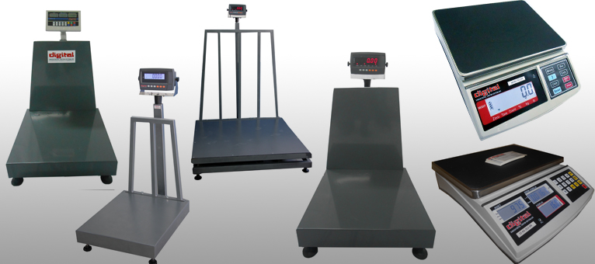
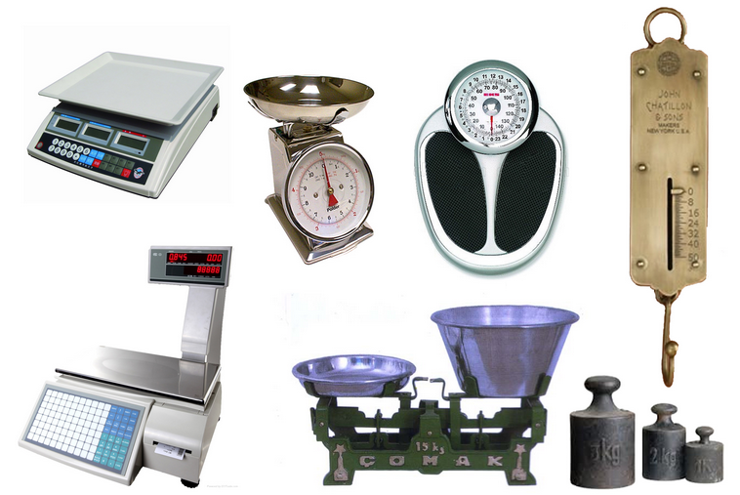
AĞIRLIK ÖLÇÜMÜ
3. Ağırlık Ölçü Aletleri

Slide 7
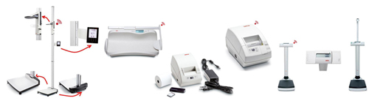
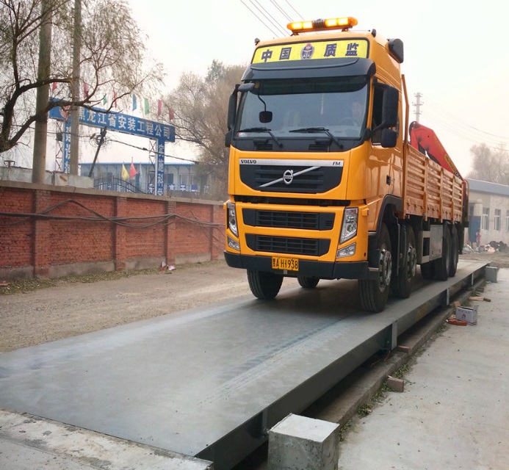
AĞIRLIK ÖLÇÜMÜ
3. Ağırlık Ölçü Aletleri
Ödev : sensörlü ağırlık ölçen aletler ve uygulama alanları araştırılacak ve rapor olarak sunulacaktır.

Slide 8
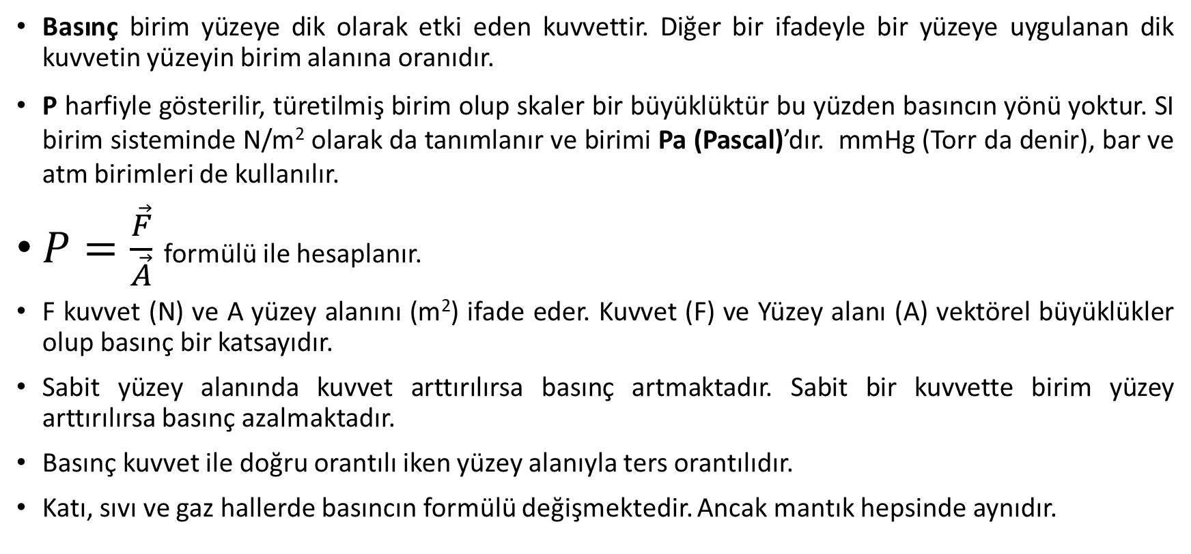
BASINÇ
1. Tanımı
Basınç birim yüzeye dik olarak etki eden kuvvettir. Diğer bir ifadeyle bir yüzeye uygulanan dik kuvvetin yüzeyin birim alanına oranıdır.
P harfiyle gösterilir, türetilmiş birim olup skaler bir büyüklüktür bu yüzden basıncın yönü yoktur. SI birim sisteminde N/m² olarak da tanımlanır ve birimi Pa (Pascal)’dır. mmHg (Torr da denir), bar ve atm birimleri de kullanılır.
$P=\frac{\vec{F}}{\vec{A}}$ formülü ile hesaplanır.
F kuvvet (N) ve A yüzey alanını (m²) ifade eder. Kuvvet (F) ve Yüzey alanı (A) vektörel büyüklükler olup basınç bir katsayıdır.
Sabit yüzey alanında kuvvet arttırılırsa basınç artmaktadır. Sabit bir kuvvette birim yüzey arttırılırsa basınç azalmaktadır.
Basınç kuvvet ile doğru orantılı iken yüzey alanıyla ters orantılıdır.
Katı, sıvı ve gaz hallerde basıncın formülü değişmektedir. Ancak mantık hepsinde aynıdır.

Slide 9
2. Basınç Birimleri ve Dönüşümleri
F (KUVVET) | A (YÜZEY) | P (BASINÇ)
Newton (N) | m² | N/m² = Pascal
Dyne (dyn) | cm² | dyn/cm² = Bari
Kilogram-kuvvet (kg-f) | cm² | kg-f/cm² = Atmosfer
Gram-kuvvet (g-f) | cm² | g-f/cm² = milibar
Basınç Birimlerinin Birbirine Dönüşümü
1 Atm | 1.013 bar
1 Atm | 101.32 kPa
1 Atm | 14.69 psi
1 bar | 100.000 Pa (Pascal)
1 bar | 100 kPa (kilo Pascal)
1 bar | 10 hPa (hekto Pascal)
 | Pascal (Pa) | Bar (Bar) | Teknik atmosfer (at) | Atmosfer (atm) | Torr (mmHg) | Pound-kuvvet/inch² (psi)
1 Pa | ≡ 1 N/m² | 10⁻⁵ | 1.0197x10⁻⁵ | 9.8692x10⁻⁶ | 7.5006x10⁻³ | 145.04x10⁻⁶
1 bar | 100 000 | ≡10⁶dyn/cm² | 1.0197 | 0.98692 | 750.06 | 14.504
1 at | 98066.5 | 0.980665 | ≡ 1 kgf/cm² | 0.96784 | 735.56 | 14.223
1 atm | 101.325 | 1.01325 | 1.0332 | ≡ 1 atm | 760 | 14.696
1 torr | 133.322 | 1.3332x10⁻³ | 1.3595x10⁻³ | 1.3595x10⁻³ | ≡ 1mmHg | 19.337x10⁻³
1 psi | 6894.76 | 68.948x10⁻³ | 70.307x10⁻³ | 68.046x10⁻³ | 51.715 | ≡ 1 Ibf/in²

Slide 10
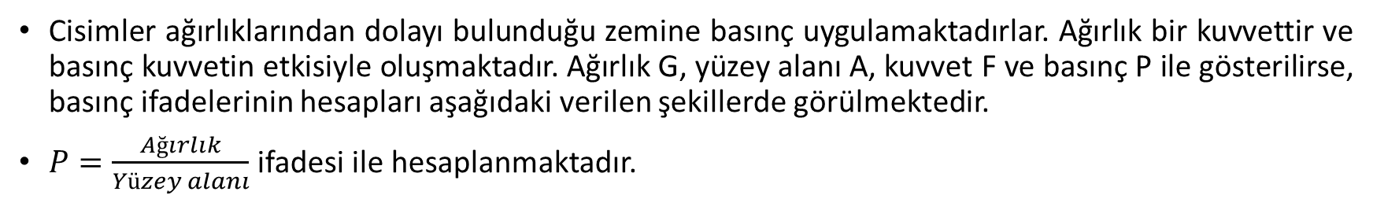
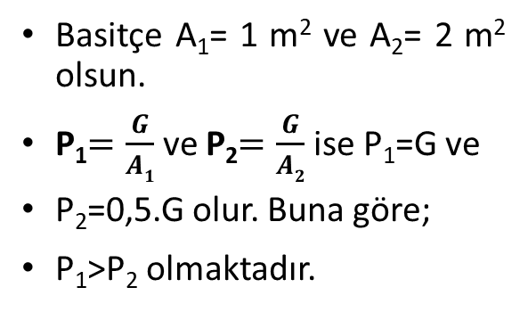
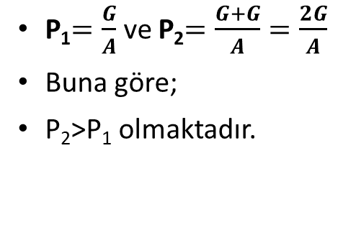
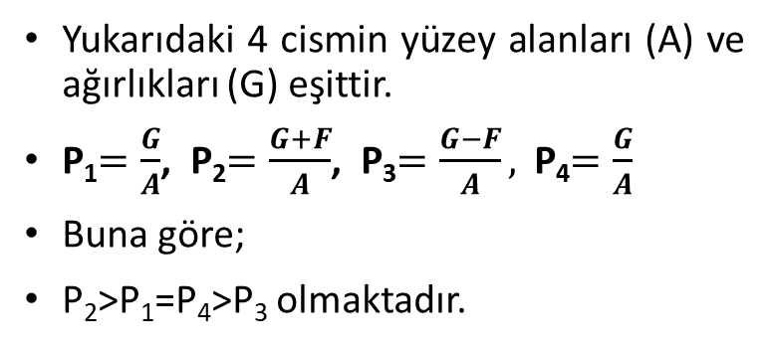
3. Katılarda Basınç
Cisimler ağırlıklarından dolayı bulunduğu zemine basınç uygulamaktadırlar. Ağırlık bir kuvvettir ve basınç kuvvetin etkisiyle oluşmaktadır. Ağırlık G, yüzey alanı A, kuvvet F ve basınç P ile gösterilirse, basınç ifadelerinin hesapları aşağıdaki verilen şekillerde görülmektedir.
$P=\frac{Ağırlık}{Yüzey alanı}$ ifadesi ile hesaplanmaktadır.
P₁$=\frac{G}{A}$ ve P₂$=\frac{G+G}{A}=\frac{2G}{A}$
Buna göre;
P₂>P₁ olmaktadır.
Yukarıdaki 4 cismin yüzey alanları (A) ve ağırlıkları (G) eşittir.
P₁$=\frac{G}{A}$, P₂$=\frac{G+F}{A}$, P₃$=\frac{G−F}{A},$ P₄$=\frac{G}{A}$
Buna göre;
P₂>P₁=P₄>P₃ olmaktadır.
Basitçe A₁= 1 m² ve A₂= 2 m² olsun.
P₁$=\frac{G}{A1}$ ve P₂$=\frac{G}{A2}$ ise P₁=G ve
P₂=0,5.G olur. Buna göre;
P₁>P₂ olmaktadır.

Slide 11
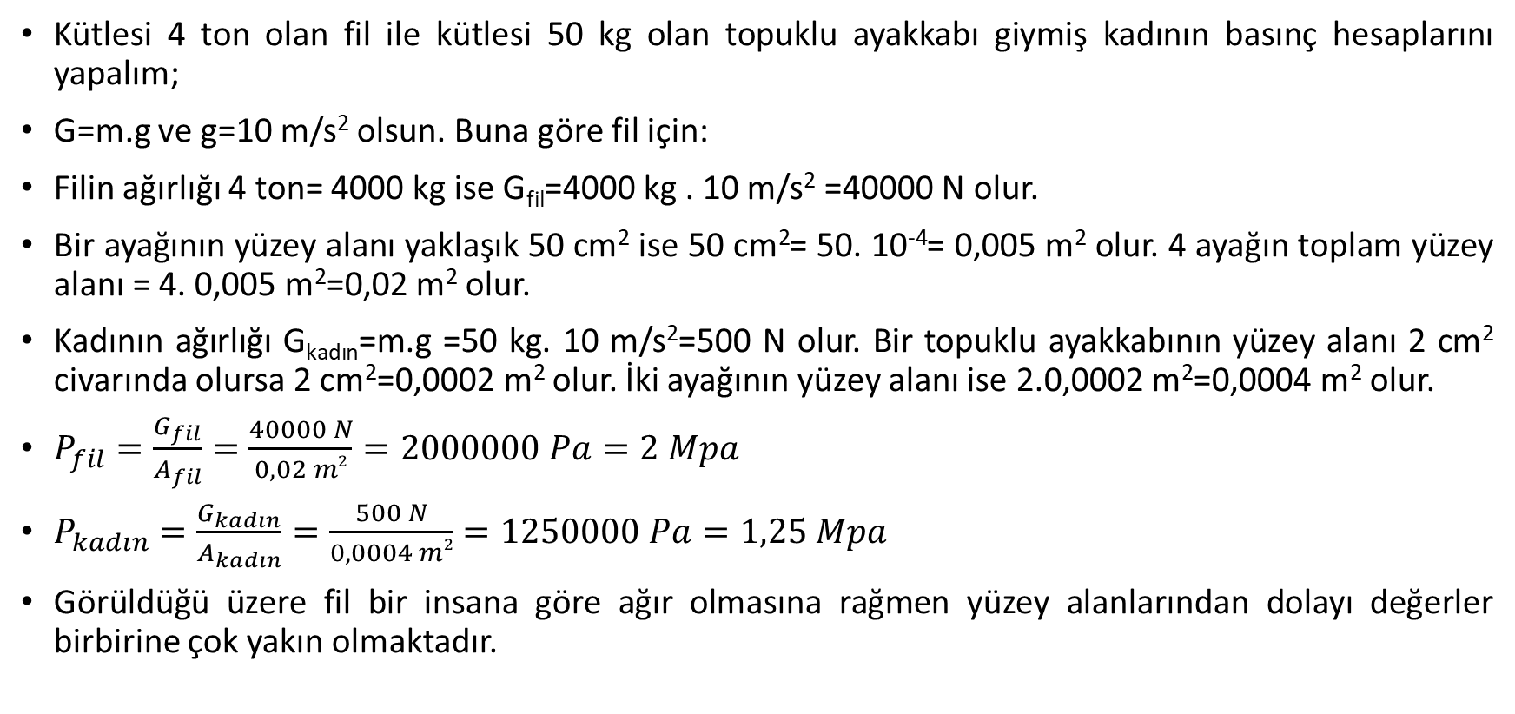
3. Katılarda Basınç
Kütlesi 4 ton olan fil ile kütlesi 50 kg olan topuklu ayakkabı giymiş kadının basınç hesaplarını yapalım;
G=m.g ve g=10 m/s² olsun. Buna göre fil için:
Filin ağırlığı 4 ton= 4000 kg ise G_{fil}=4000 kg . 10 m/s² =40000 N olur.
Bir ayağının yüzey alanı yaklaşık 50 cm² ise 50 cm²= 50. 10⁻⁴= 0,005 m² olur. 4 ayağın toplam yüzey alanı = 4. 0,005 m²=0,02 m² olur.
Kadının ağırlığı G_{kadın}=m.g =50 kg. 10 m/s²=500 N olur. Bir topuklu ayakkabının yüzey alanı 2 cm² civarında olursa 2 cm²=0,0002 m² olur. İki ayağının yüzey alanı ise 2.0,0002 m²=0,0004 m² olur.
$P_{fil}=\frac{G_{fil}}{A_{fil}}=\frac{40000 N}{0,02 m2}=2000000 Pa=2 Mpa$
$P_{kadın}=\frac{G_{kadın}}{A_{kadın}}=\frac{500 N}{0,0004 m2}=1250000 Pa=1,25 Mpa$
Görüldüğü üzere fil bir insana göre ağır olmasına rağmen yüzey alanlarından dolayı değerler birbirine çok yakın olmaktadır.

Slide 12
3. Katılarda Basınç
Basınç, yüzey alanı ve uygulanan kuvvetlere göre gündelik yaşantımızda;
Çivinin ucu sivri olmasından dolayı duvara yada tahtaya kolayca çakılması,
Trenlerde tekerlek sayısının fazla olmasıyla yüzey artması bu sayede de rayların bükülmesini önlenmesi,
Traktör ve ağır iş makinelerinin tekerleklerinin geniş yada paletli olması ile herhangi bir yumuşak zemine çakılmaması,
Kayak için kar patenlerinin geniş olmasıyla basıncı azaltarak kayak yapılabilmesi,
Yol yapım çalışmalarında kullanılan silindir olarak adlandırılan araçların yola temas eden yüzeyinin çok küçük olmasıyla yola uygulanan basıncın büyük olması gibi bir çok yerde karşılaşılmaktadır.
Kısaca katılarda basınç:
  Katılarda cisimlerin üzerine harici bir kuvvet etki etmiyorsa basınç kuvveti daima katının ağırlığı kadardır.
  Katılar uygulanan kuvveti kendi doğrultusunda iletirken, basıncı iletmez. Basınç, yüzey ile ters orantılıdır.

Slide 13
4. Sıvılarda Basınç
Sıvıların belli bir şekli yoktur. Akışkan oldukları için bulundukları kabın şeklini alırlar ve ağırlıkları nedeniyle bulundukları kabın hem tabanına hem de yan yüzeylerine basınç uygularlar.
Sıvı dolu bir kapta aynı derinlikteki tüm noktaların basınçları eşittir. Sıvıların basıncının nedeni ağırlıklarıdır. Sıvılarda basınç P=h.d.g formülü ile hesaplanır. Buna göre sıvıların basıncı;
Sıvının yüksekliğine
Sıvının özkütlesine
Yer çekim ivmesine
BAĞLIDIR
Sıvının kütlesine
Sıvının hacmine
Kabın şekline
Sıvının yüzey alanına
BAĞLI DEĞİLDİR

Slide 14
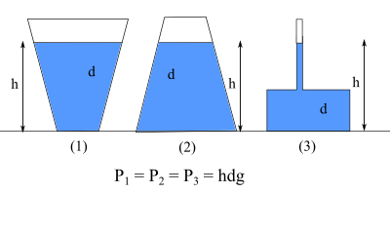
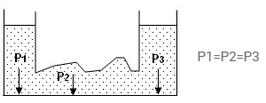
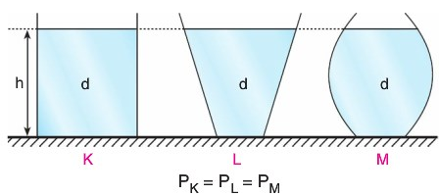
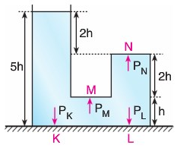
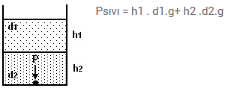
4. Sıvılarda Basınç
Sıvı basınç kuvveti (F): Sıvının ağırlığı nedeniyle içinde bulunduğu kabın herhangi bir yüzeyinin tamamına uyguladığı dik kuvvettir. Bu kuvvet aşağıdaki formülle bulunur;
Sıvı basınç kuvveti F=h.d.S formülü ile bulunur. Burada;
h= ilgili yüzeyin orta noktasının sıvının üst yüzeyine uzaklığı,
d= Sıvının özkütlesi,
S= Yüzey alanı

Slide 15
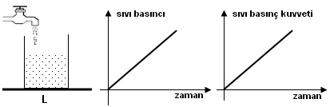
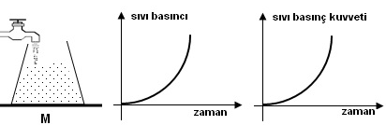
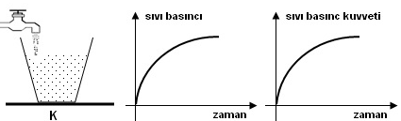
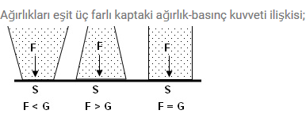
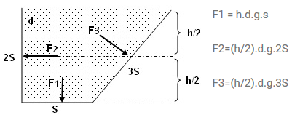
4. Sıvılarda Basınç

Slide 16
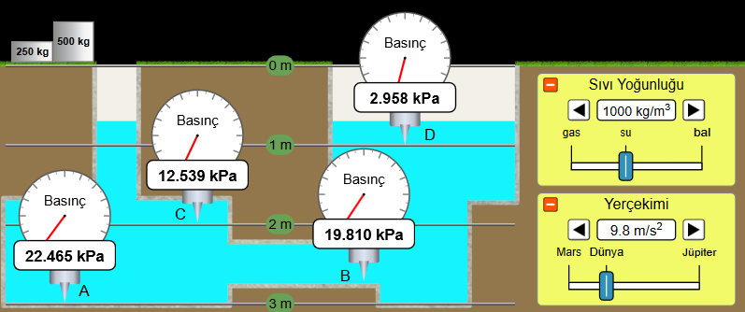
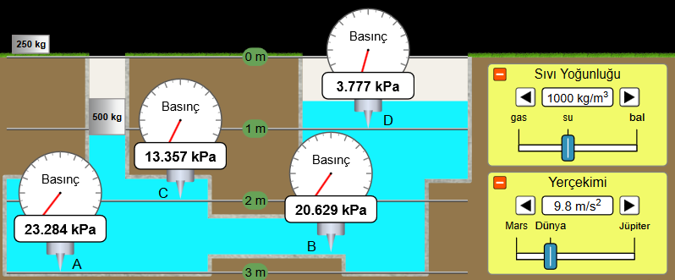
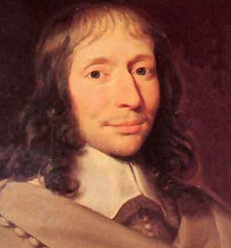
4. Sıvılarda Basınç
Pascal Prensibi, Su cendereleri ve U borusu
İlk kez Fransız bilim adamı Blaise Pascal (1623-1662) tarafından öne sürülen ve ismi verilen Pascal prensibi, kapalı bir kaptaki sıvıya herhangi bir noktasından basınç uygulanırsa, bu basınç kabın şekline bağlı olmaksınız kabın iç yüzeylerinin her noktasına sıvı tarafından aynı büyüklükte iletildiğini belirtmektedir.
Pascal prensibini incelemek için PHET Simülasyonunu kullandığımızda aşağıdaki şekiller ve sonuçlar elde edilmiştir.
500 kg’lık cisim atılmadan önce
500 kg’lık cisim atıldıktan sonra
Sonuç =
A noktası için: 23,284-22,465=0,819 kPa
B noktası için: 20,629-19,810=0,819 kPa
C noktası için: 13,357-12,539=0,819 kPa
D noktası için: 3,777-2,958=0,819 kPa

Slide 17




4. Sıvılarda Basınç
Su cendereleri
Su cendereleri basıncı iletmek için Pascal prensibi kullanan, içi su dolu ve farklı yarıçaplı kolları olan düzeneklerdir. Küçük kuvvetler ile büyük kuvvetleri oluşturabilir ve ağır cisimleri kaldırabilir.
Araba, uçak gibi araçların fren sistemlerinde, kriko gibi el makinelerinde ve hidrolikle çalışan makinelerde kullanılır. A1 ve A2 yüzey alanları, G1 ve G2 piston ağırlıkları olmak üzere,
Piston ağırlıkları ihmal edilirse
P1=P2 ve P=F/A olduğu için,
$\frac{F1}{A1}=\frac{F2}{A2}$ olur
Piston ağırlıkları ihmal edilmezse
P1=P2 olduğu için,
$\frac{F1+G1}{A1}=\frac{F2+G2}{A2}$ olur
Piston ağırlıkları ihmal edilmez ve sıvılar arasında yükseklik varsa
P1=P2 olduğu için,
$\frac{F1+G1}{A1}=\frac{F2+G2}{A2}+h.d.g$ olur
Bir tüpün üstünde piston yoksa ve pistonlara kuvvet uygulanmıyorsa
P1=P2 olduğu için,
$\frac{G1}{A1}=h.d.g$ olur

Slide 18
4. Sıvılarda Basınç
Kısaca Sıvılarda Basınç:
Sıvı basıncı yüzeye daima dik olarak etki eder.
Silindirik ve düzgün prizma şeklindeki kaplarda sıvıların kap tabanına uyguladığı basınç kuvveti, sıvının ağırlığına eşittir.
Derinlikle doğru orantılıdır. Derine inildikçe basınç artar.
Sıvının özkütlesi ile doğru orantılıdır.
Sıvılar basınç altında sıkıştırılamaz üzerine uygulanan basıncı aynen iletirler.

Slide 19
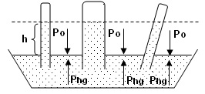
5. Gazlarda Basınç
Açık Hava Basıncı
Atmosferimizdeki bulunan hava (yaklaşık %78 azot, %21 oksijen, %1 diğer gazlardan oluşur) taneciklerinin hareketleri ve ağırlıklarından dolayı, katı ve sıvılardaki gibi dokundukları yüzeye basınç uygularlar. Bu basınca açık hava basıncı ya da atmosfer basıncı denir.
1643 yılında İtalyan bilim adamı Torricelli tarafından, 0°C sıcaklıkta açık hava basıncının deniz seviyesindeki değeri 760 mmHg olarak ölçülmüştür. Bu değer 1 atmosfer basınç (atm) şeklinde de ifade edilebilir. Toriçelli 1m uzunluğundaki bir ucu kapalı bir cam boruya civa koymuştur ve civa dolu kaba daldırmıştır. Bir miktar süreden sonra borunun içerisindeki civanın yükselerek 760 mm‘de sabit kaldığını görmüştür.
P= h.d.g
SI birim sisteminde basınç birimi Pascal (Pa)’dır ve 1 atm basınç 101325 Pa’a eşittir. Yani 1 atm basınçta 1 metrekarelik alana 101325 Newton’luk (N) kuvvet etki ettiğini gösterir.

Slide 20
5. Gazlarda Basınç
İnsan vücudu deri yüzey alanı yaklaşık 1,5 m² olup havanın insan vücuduna uyguladığı toplam kuvvet yaklaşık 150.000 N veya 15.000 kg’lık yani 15 tonluk bir kuvvet uygulanmış olur.
Bu durum aslında ezilmemize neden olması gerekirken vücudumuzda bulunan sıvı basıncı yani kan basıncından dolayı dengelendiği için hissetmemekteyiz.
Açık Hava Basıncını Etkileyen Etmenler
  Sıcaklık
  Mevsim
  Yükseklik
  Yerçekimi
  Dinamik etkenler
  Rüzgârlar
Kapalı Kaplardaki Gazların Basıncı
Gazlar içine konuldukları kabın şeklini alırlar ve kapalı kaplardaki gazların basıncı gaz moleküllerinin sürekli olarak kabın iç yüzeyine çarpmalarından oluşur.
İç yüzeye çarpma ne kadar fazla ise gazların basıncı da o kadar fazladır.
Kapalı kaplardaki gaz moleküllerinin iç yüzeylere çarpma sayıları eşit olduğundan kabın iç yüzeyindeki her noktada gaz basıncı aynıdır.

Slide 21
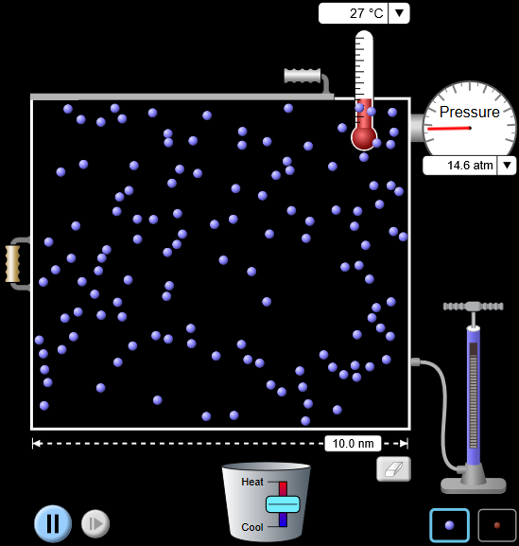
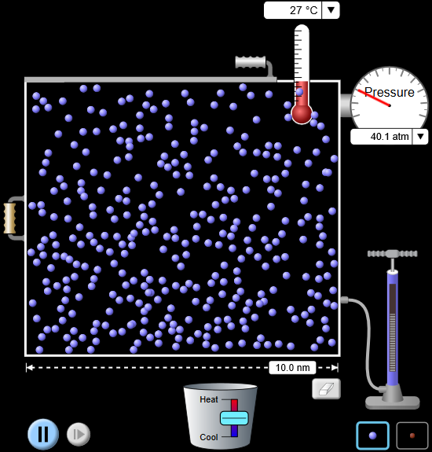
5. Gazlarda Basınç
Kapalı Kaplardaki Gazların Basıncı
1. Sıcaklık ve kabın hacmi sabit ise molekül sayısı arttıkça gaz basıncıda artar yani orantılıdır.

Slide 22
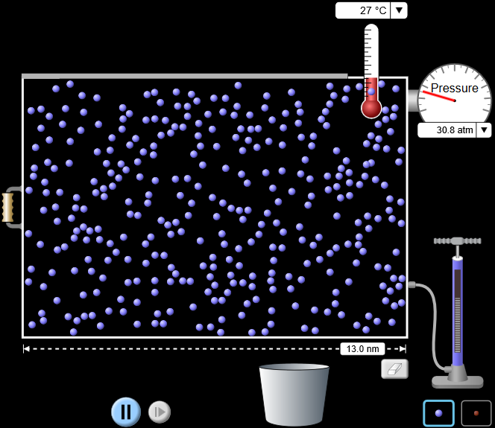
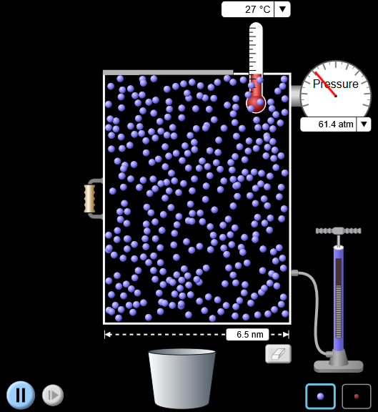
5. Gazlarda Basınç
Kapalı Kaplardaki Gazların Basıncı
2. Sıcaklık ve molekül sayısı sabit ise, kabın yani gazın hacmi ile ters orantılıdır. Hacim arttıkça basınç azalır, hacim azaldıkça basınç artar.

Slide 23
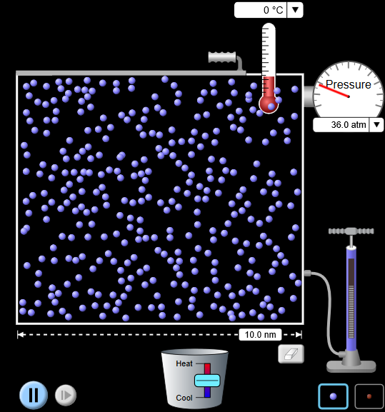
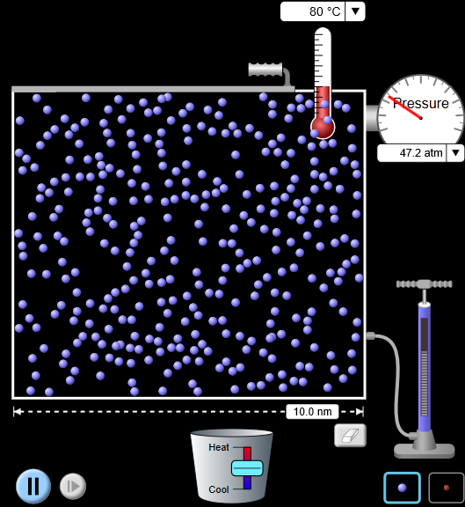
5. Gazlarda Basınç
Kapalı Kaplardaki Gazların Basıncı
3. Hacim ve molekül sayısı sabit ise, gazın basıncı mutlak sıcaklıkla doğru orantılıdır. Sıcaklık arttıkça gaz moleküllerinin hızı artar ve kabın iç yüzeyinde birim alana çarpma sayısı artar. Bu da basıncın artmasına neden olur.

Slide 24
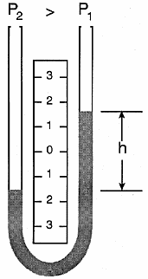
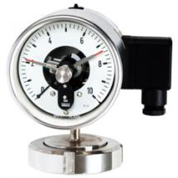
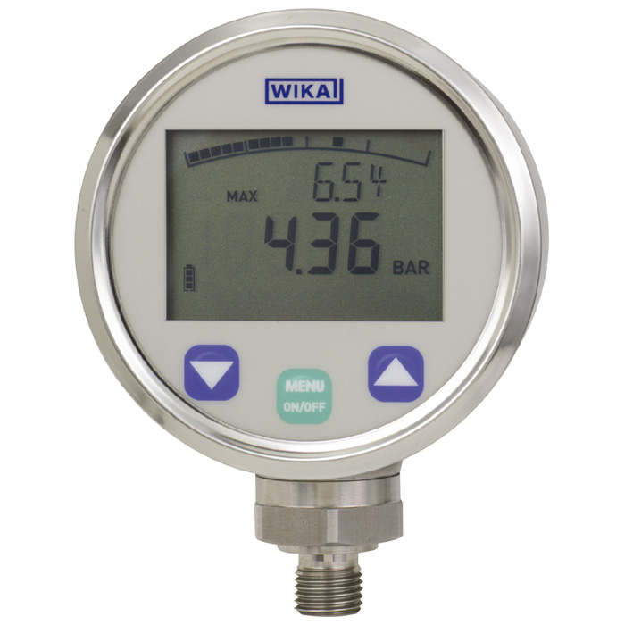
6. Manometreler Kullanarak Akışkanların Basıncını Ölçme
Akışkanların basınçlarını ölçmek için manometreler kullanılmaktadır. Manometrelerin farklı çeşitleri bulunmaktadır. Özellikle ‘U’ tipi ve ‘bourdan borulu’ manometrelerdir. U tipi manometreler U harfine benzer borular ile ölçülür. Bu boruların içerisinde civa bulunmaktadır ve basıncı ölçülecek akışkan bu borunun içine konularak civanın hareketi gözlemlenir ve basınç ölçümü gerçekleşir. U borusu dışında ibreli ve dijital manometrelerde endüstride yaygın olarak kullanılır.

Slide 25
YOĞUNLUK
Bir maddenin birim hacminin kütlesi olarak tanımlanır. Yoğunluğun diğer adıda öz kütledir. Burada unutulmaması gereken hususlardan biride kütle ve özkütlenin yer çekiminden bağımsız olmasıdır. Özkütle ‘d’ ile gösterilir.
Örneğin;
Suyun özkütlesi= 1 g/cm3 dür.
Demirin özkütlesi= 7.8 g/cm3 dür.
Örneklerdende görüleceği üzere yoğunluk ; d = m/V şeklinde formülize edilir. (m= kütle, V= hacim)

Slide 26
ÖZGÜL AĞIRLIK
Bir maddenin birim hacminin ağırlığı olarak tanımlanır. Örneğin suyun özgül ağırlığı 1 cm3 için 1 g’dır. Özgül ağırlık ise ‘p’ ile ifade edilir. Aşağıda bazı yaygın bilinen maddelerin özgül ağırlıkları verilmiştir.
MADDE | ÖZGÜL AĞIRLIK
Hava | 0,0013
Su | 1
Zeytinyağı | 0,9
Alüminyum | 2,7

Slide 27
Kaynaklar
http://www.digitalterazi.com/urundetay.asp?k=139&id=185&urun=digital
http://www.istesob.org.tr/esnafa-1674-tl-terazi-cezasi/
http://falezmedikal.com/seca-olcme-ve-tarti-cihazlari.html
https://fizikdersi.gen.tr/basinc-basinc-kuvveti-nedir-kati-basinci-nelere-baglidir/
https://fizikdersi.gen.tr/sivi-basinci-nedir-nelere-baglidir-ornekler/
https://www.eokultv.com/sivi-basinci-konu-anlatimi/5891
https://phet.colorado.edu/sims/html/gas-properties/latest/gas-properties_en.html
http://teknikyaz.blogspot.com/2016/01/manometre.html
http://www.tuncell.com/tnc-kontakli-manometre-yeniurun_listele-47.htm
https://www.wika.com.tr/dg_10_tr_tr.WIKA

